Slide 1
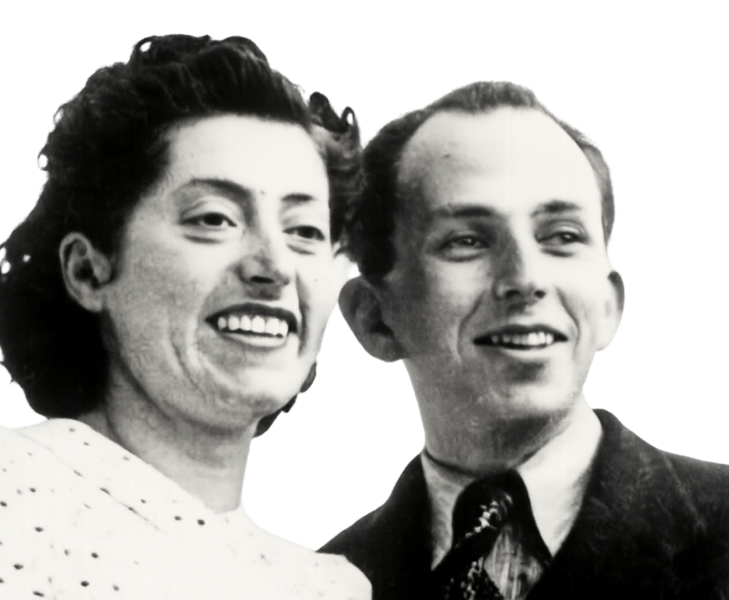
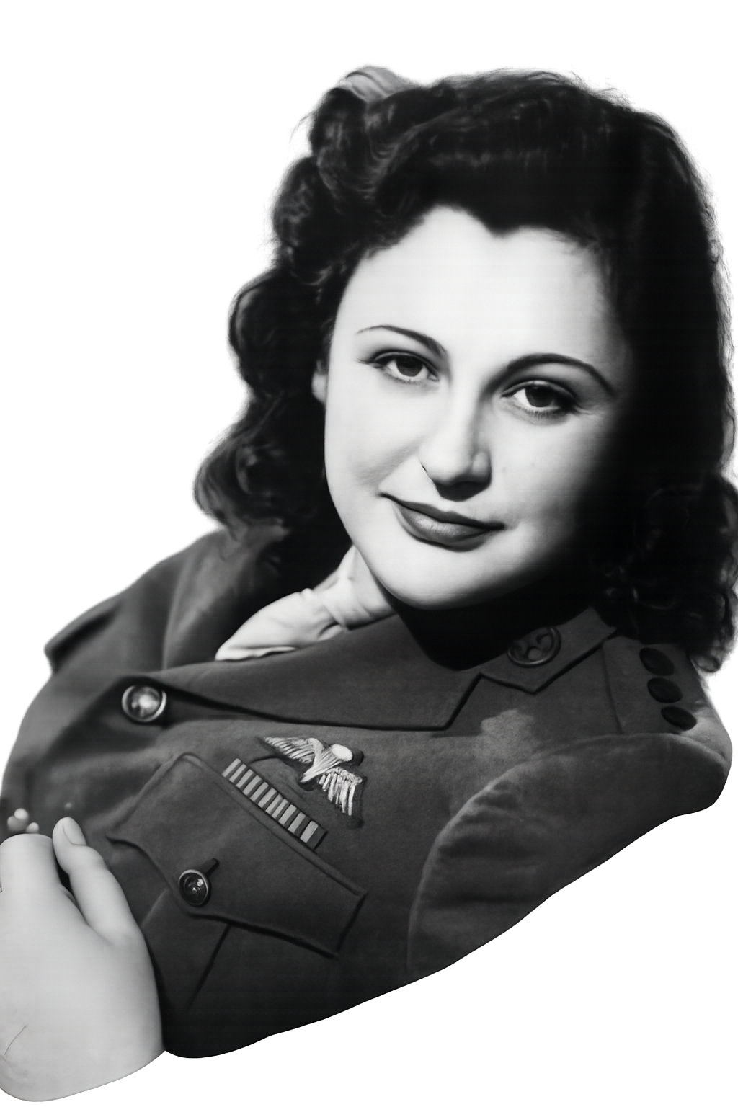

Lucie et Raymond
Aubrac
Nancy Wake

Slide 2
Le vocabulaire à apprendre
l’occupation (nc)
allemand (adj)
s’engager (v1)
élaborer (v1)
audacieux (adj)
enceinte (adj)
sur-le-champ
l’audace (nc)
le sang-froid (nc)
l’évasion (nc)
héroïque (adj)
emblématique (adj)

Slide 3
Les fonctions grammaticales
Un jour, Lucie élabore un plan audacieux
pour libérer son mari.
CCT
COD
COI

Slide 4
Les classes grammaticales
Elle organise l’évasion de son mari en se faisant passer pour sa fiancée enceinte.
p.p.
a.d.
prep
d.p.
prep
p.p.
prep
d.p.

Slide 5
Quels sont les participes passés et présents des verbes faire et arrêter ?
Conjugue le verbe s’engager au passé simple
Je m’engageai
Tu t’engageas
Il/elle s’engagea
Nous nous engageâmes
Vous vous engageâtes
Ils s’engagèrent
faisant
fait
arrêtant
arrêté

Slide 6
Problème pour s’entraîner
Pendant la Seconde Guerre mondiale, un groupe de résistants doit distribuer des tracts pour informer les habitants de la région. Ils ont imprimé 1200 tracts. Ils se répartissent en équipes de résistants pour les distribuer. Chaque équipe peut distribuer 150 tracts en une heure.
Combien d’heures faut-il à une seule équipe pour distribuer tous les tracts ?
S’il y a 4 équipes, combien de temps mettront-elles pour distribuer tous les tracts ?
Si une équipe met 4 heures pour distribuer tous les tracs, combien de tracts peuvent-elles distribuer en une heure ?

Slide 7
Problème pour s’entraîner - correction
Je réfléchis
Je réponds
Trace un trait à 7 carreaux du bord
Fais une phrase par opération
8 heures
1. Je calcule le nombre d’heures pour une équipe :
1200 ÷ 150 = 8
2. Je calcule le temps mis par 4 équipes :
2. 2 équipes
8 ÷ 4 = 2
3. Je calcule le nombre de tracts distribués en 1 heure :
3. 300 tracts
Rédige une phrase de réponse qui reprend les mots de la question
1200 ÷ 4 = 300
En une heure 300 tracts pourront être distribués.

Slide 8
Le vocabulaire à apprendre
l’occupation (nc)
allemand (adj)
s’engager (v1)
élaborer (v1)
audacieux (adj)
enceinte (adj)
sur-le-champ
l’audace (nc)
le sang-froid (nc)
l’évasion (nc)
héroïque (adj)
emblématique (adj)

Slide 9
Transposition
Elle était prête à se marier sur-le-champ.
Réécris cette phrase à la forme négative.
Elle n’était pas prête à se marier sur-le-champ.

Slide 10
Analyse grammaticale
Elle se rendit à la prison où était détenu son mari.
Elle : pronom personnel, féminin, singulier
à : préposition, invariable
mari : nom commun, masculin, singulier

Slide 11
Conjugue le verbe « être détenu » à l’imparfait de l’indicatif.
J’étais détenu, ue
Tu étais détenu, ue
Il était détenu
Elle était détenue
Nous étions détenu(e)s
Vous étiez détenu(e)(s)
Ils étaient détenus
Elles étaient détenues

Slide 12


Slide 13
Vocabulaire de la dictée
Aubrac
Raymond
Gestapo

Slide 14
Problème (évaluation)
Pendant la Seconde Guerre mondiale, un groupe de résistants doit distribuer des tracts pour informer les habitants de la région. Ils ont imprimé 1500 tracts. Ils se répartissent en équipes de résistants pour les distribuer. Chaque équipe peut distribuer 100 tracts en une heure.
Combien d’heures faut-il à une seule équipe pour distribuer tous les tracts ?
S’il y a 5 équipes, combien de temps mettront-elles pour distribuer tous les tracts ?
Si une équipe met 5 heures pour distribuer tous les tracs, combien de tracts peuvent-elles distribuer en une heure ?

Slide 15
Calcul mental
0 – 1 – 2 : 63 – 16 – 24 – 35 – 70 – 24 – 60 – 36
1 – 2 – 3 : 11r4 – 7r1 – 7r4 – 3r3
1 – 2 – 3 : 4 396 – 14 220 – 745 – 423 200
0 – 1 – 2 : 679 500 140 000 – 478 598 630 022
698 548 795 000 – 1 685 980 000

Slide 16
Dictée
Pendant l’occupation allemande en France, Lucie Aubrac s’engagea dans la Résistance. Un jour, en mille-neuf-cent-quarante-trois, son mari Raymond fut arrêté par la Gestapo. Lucie, déterminée et courageuse, élabora un plan audacieux pour le libérer. Elle se rendit à la prison où il était détenu, se faisant passer pour sa fiancée enceinte

Slide 17
Dictée – suite
et prête à se marier sur-le-champ. Grâce à son incroyable audace et son sang-froid, elle réussit à tromper les gardiens et à organiser l’évasion de Raymond et de plusieurs autres résistants. Cet acte héroïque marqua l’un des moments les plus brillants de sa lutte contre l’occupant, faisant d’elle une figure emblématique de la Résistance française.

Slide 18
Problème
Je réfléchis
Je réponds
Trace un trait à 7 carreaux du bord
Fais une phrase par opération
15 heures
1. Je calcule le nombre d’heures pour une équipe :
1500 ÷ 100 = 15
2. Je calcule le temps mis par 4 équipes :
2. 3 équipes
15 ÷ 5 = 3
3. Je calcule le nombre de tracts distribués en 1 heure :
3. 300 tracts
Rédige une phrase de réponse qui reprend les mots de la question
1500 ÷ 5 = 300
En une heure 300 tracts pourront être distribués.

